Slide 1

20192138 조명재
20182201 박승규
20182200 김용현
20192135 윤영인

Slide 2
01
기획
02
프로젝트 개요
03
Contents
구현 결과물
04
논리성 및 문제 해결 능력
05
프로젝트 관리

Slide 3
01
기획

Slide 4
프로젝트 주제
사진 도용 방지 친구 추천 APP

Slide 5
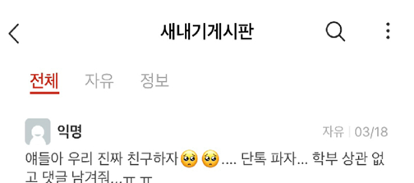
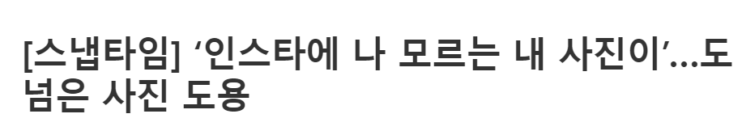
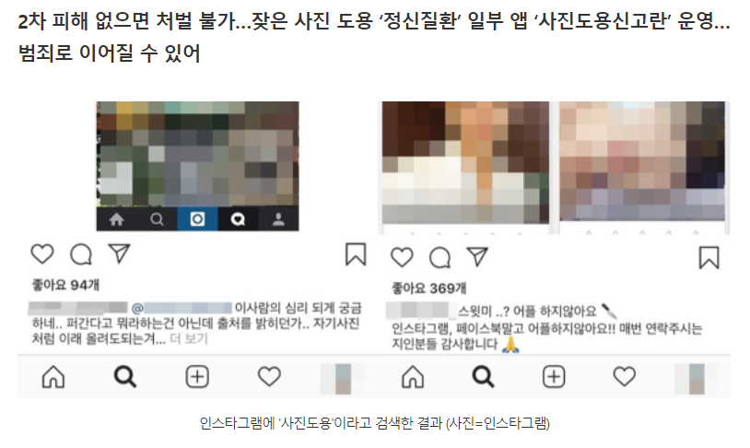
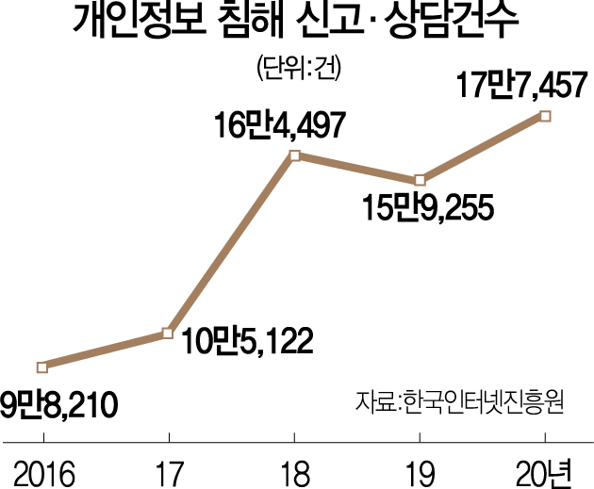
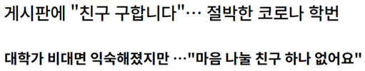
프로젝트 배경
Notes:
배경: 코로나 바이러스로 인해 어려워진 대면 활동
친구 추천 어플 사용이 증가하면서 개인정보 침해 문제 발생

Slide 6
프로젝트 목표
사진 도용, 개인정보 침해 걱정 없는 거리 기반 친구 추천 APP 구현

Slide 7
02
프로젝트 개요

Slide 8
개발 범위
로그인
휴대전화로 인증
애니메이션화
프로필 사진을 애니메이션화
추천
사용자가 원하는 매칭 기준에 적합한 사용자 추천
매칭
서로 호감을 보낸 사용자와 매칭
채팅
매칭된 유저와의 1:1 채팅

Slide 9
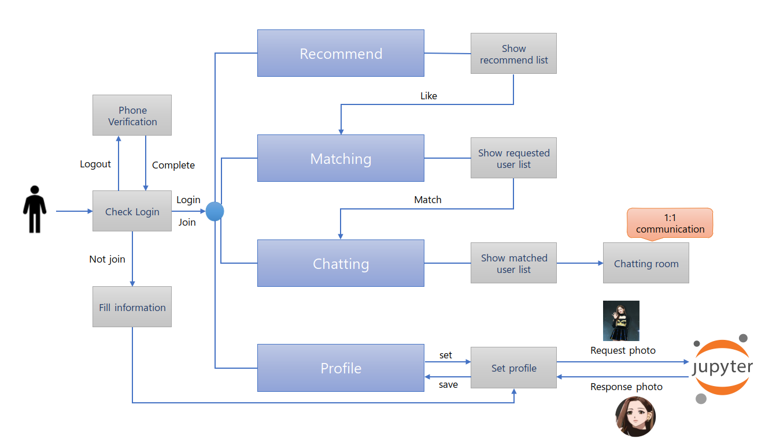
Flow chart

Slide 10
개발 일정
~04.09
~04.17
~05.15
~05.27
~06.08
아이디어 기획 및 UI 구성
회원가입 기능 구현 및 사용자 정보 Firebase에 연결
애니메이션 변환
및 맵 구현
핸드폰 번호 인증
및 채팅 구현
매칭 기능 구현
및 테스트
개발 완료

Slide 11
03
구현 결과물

Slide 12
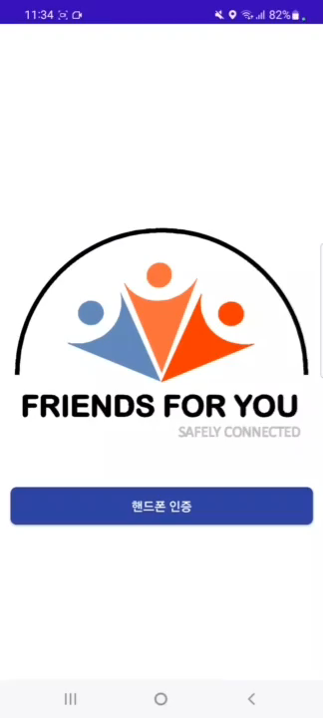
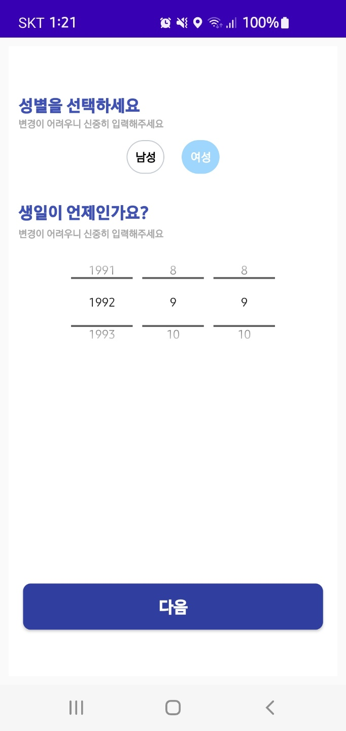
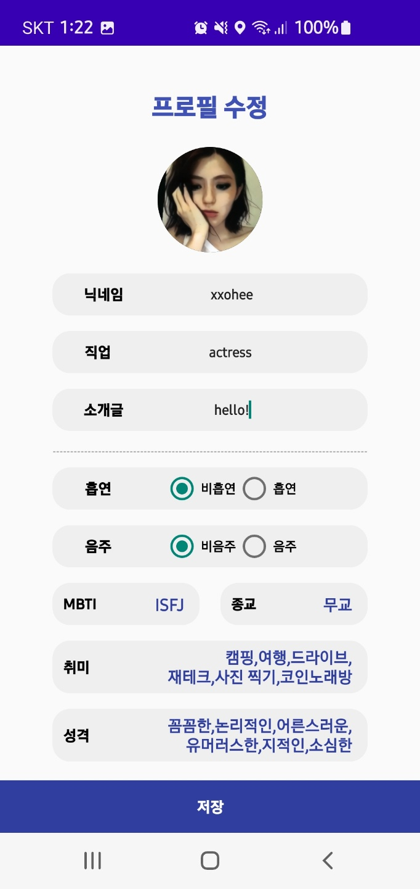
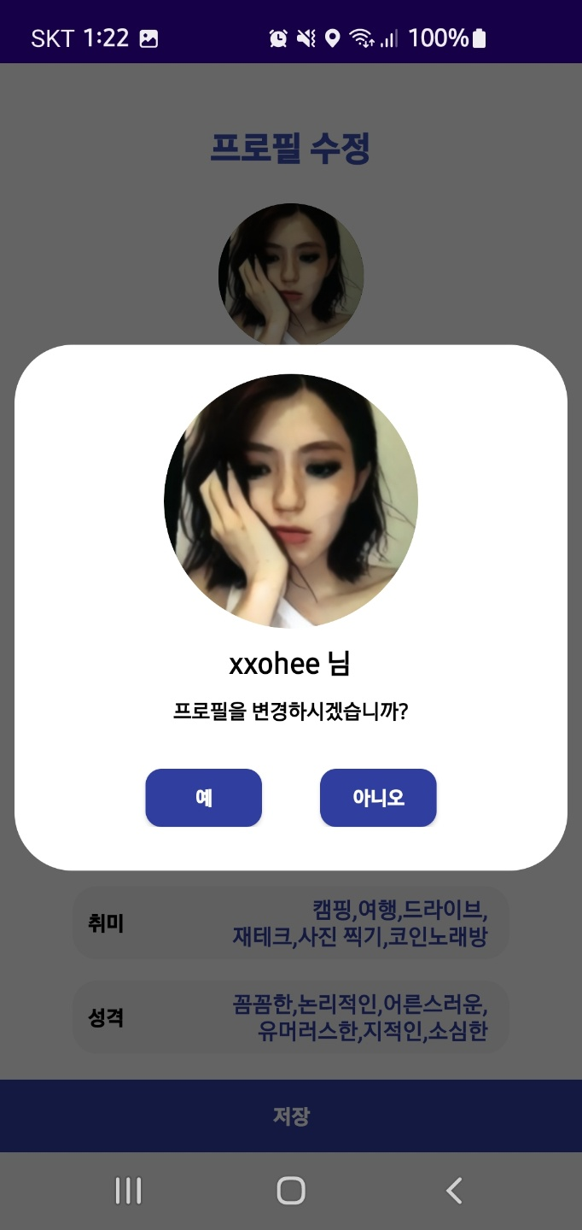
로그인 및 회원가입

Slide 13
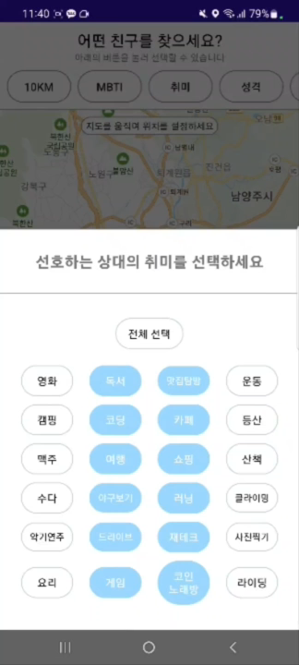
추천
사용자가 선택한 항목 (거리, MBTI, 성격, 취미, 흡연 유무)를 기준으로 상대방을 추천
사용자는 추천 리스트에 뜬 상대방의 정보를 보고 Like/Dislike를 상대방에게 보낼 수 있음

Slide 14
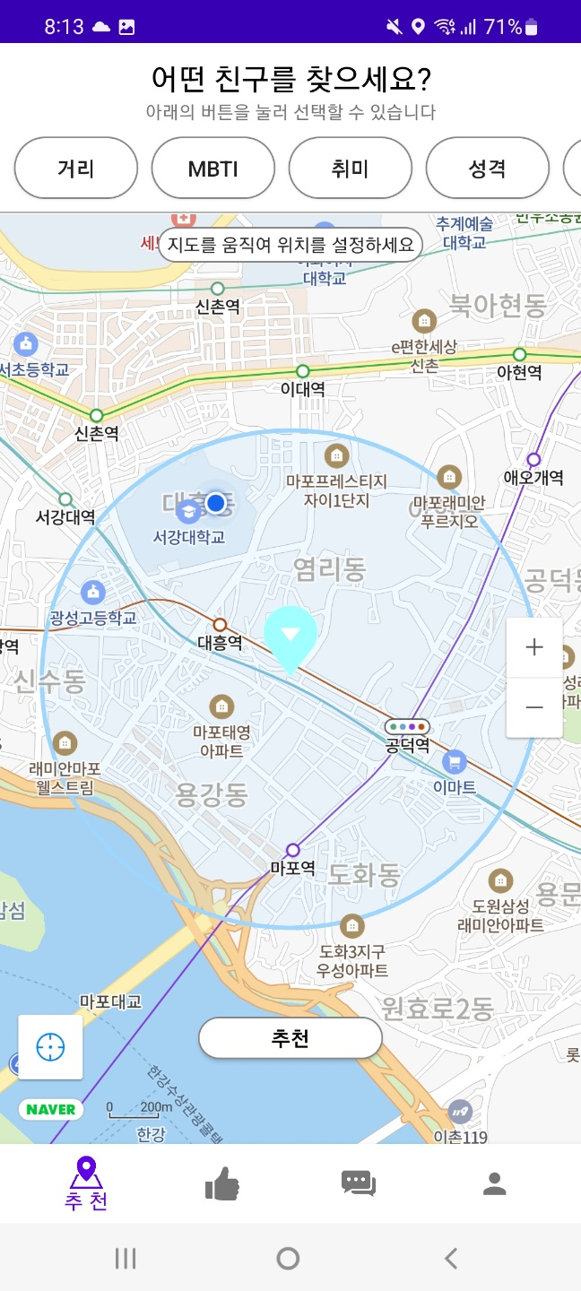
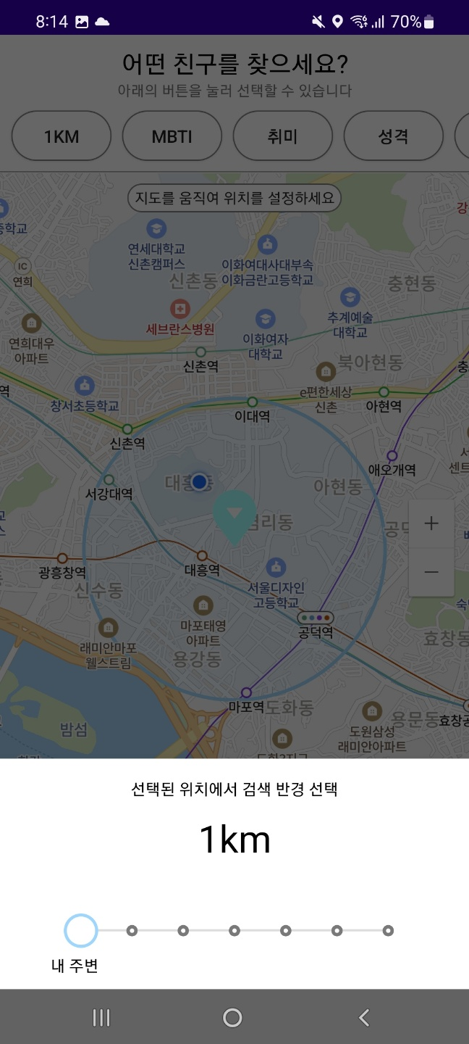
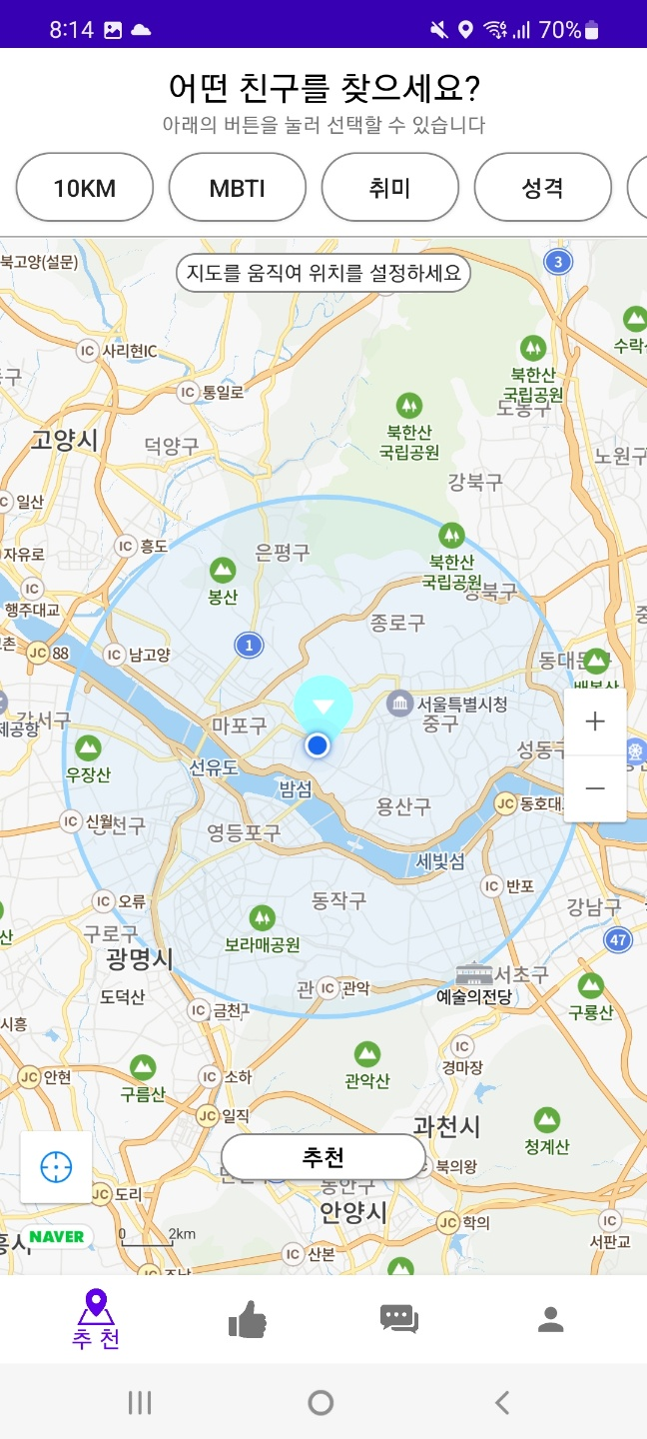
추천
사용자가 선택한 항목 (거리, MBTI, 성격, 취미, 흡연 유무)를 기준으로 상대방을 추천
사용자는 추천 리스트에 뜬 상대방의 정보를 보고 Like/Dislike를 상대방에게 보낼 수 있음

Slide 15
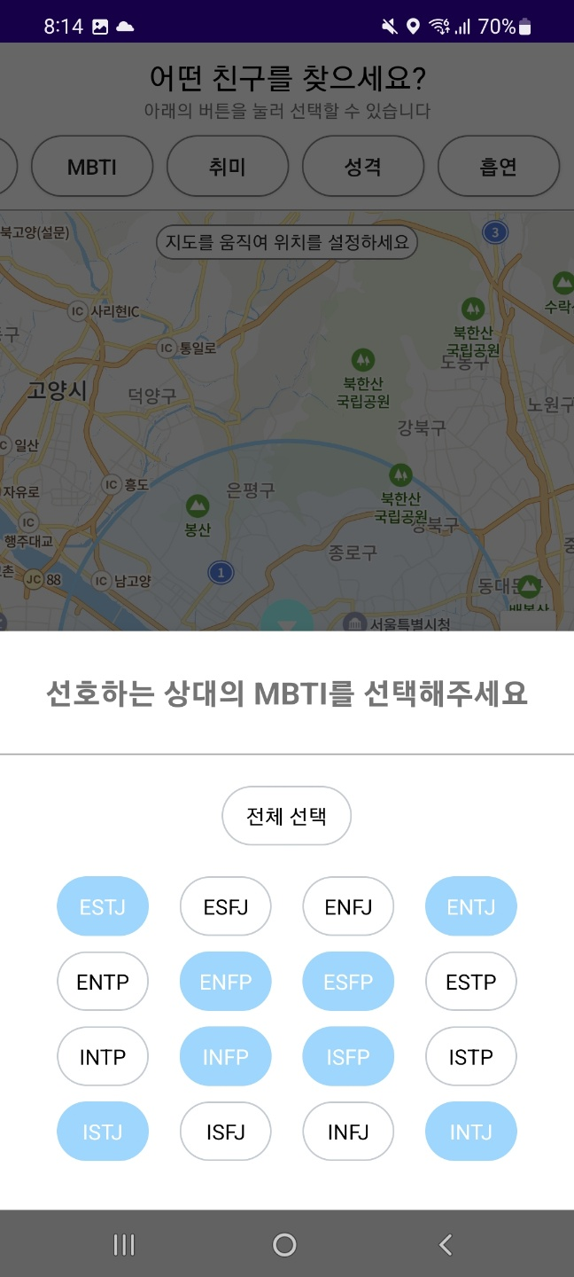
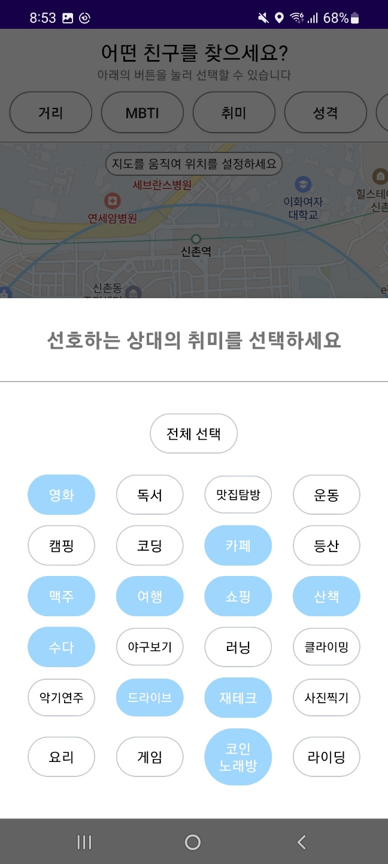
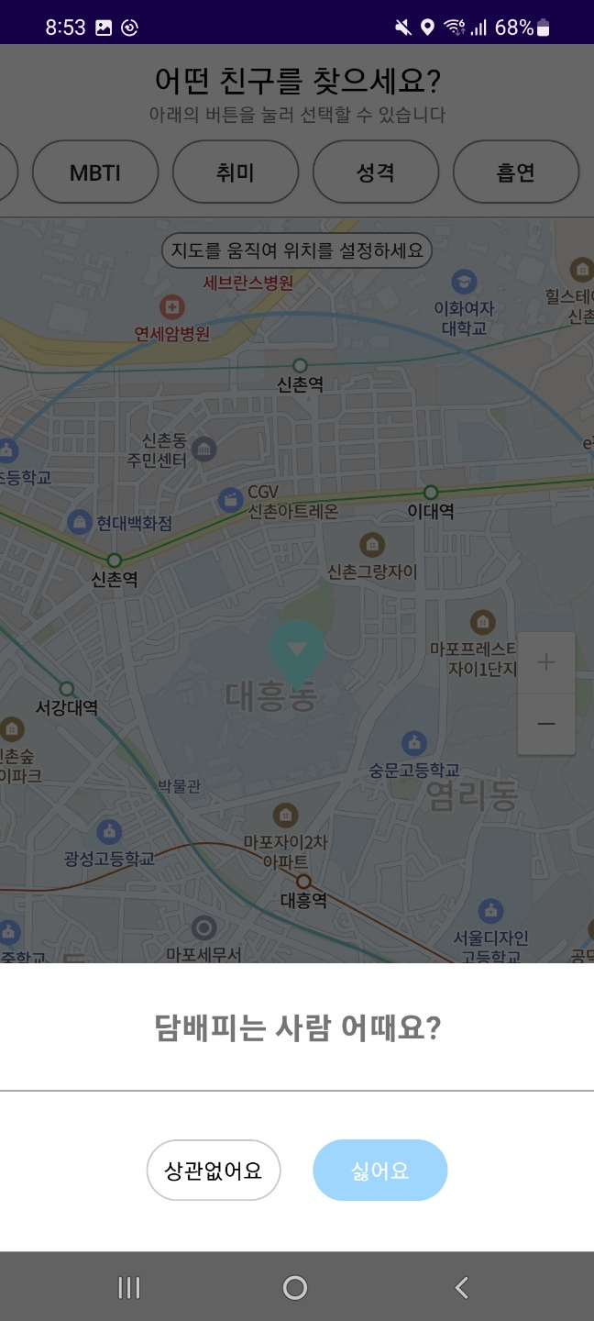
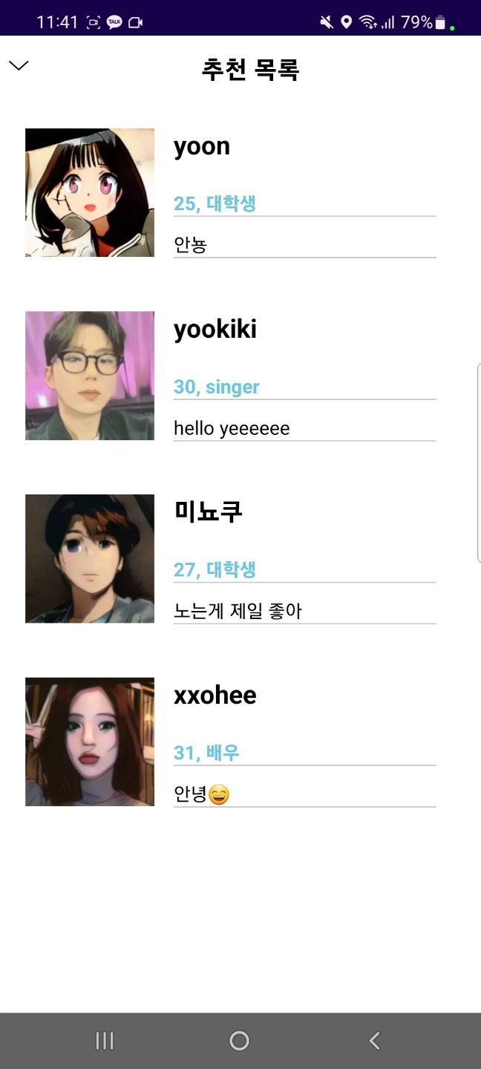
추천

Slide 16
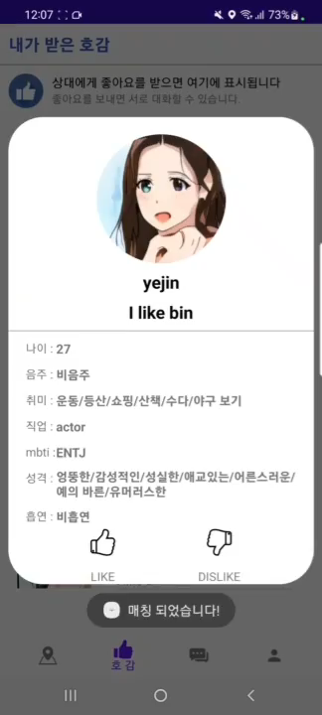
매칭
나에게 Like를 보낸 사용자들을 확인

Slide 17
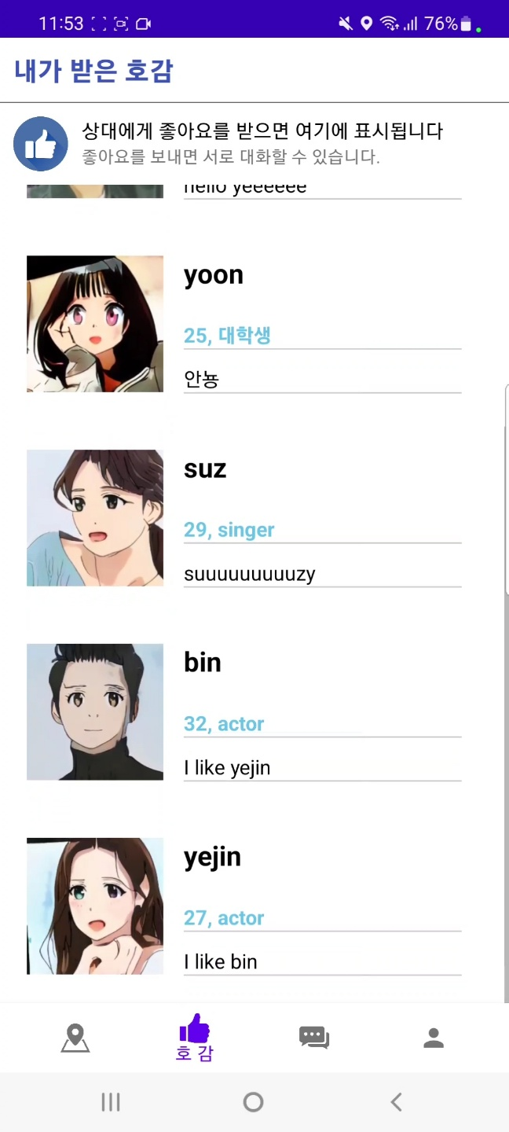
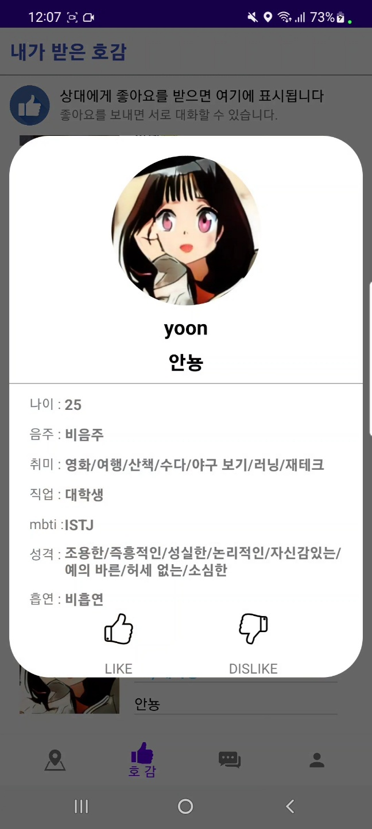
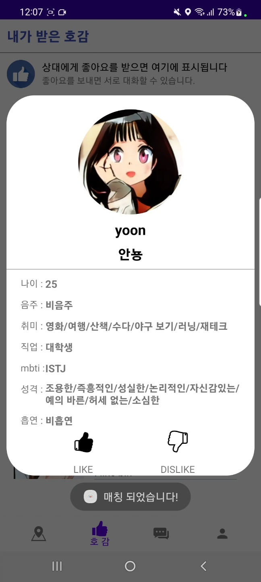
매칭
나에게 Like를 보낸 상대방의 리스트가 뜸

Slide 18
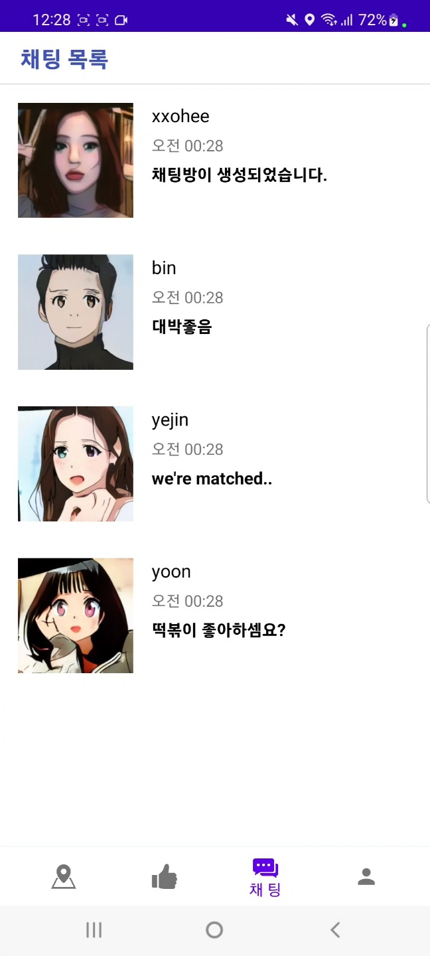
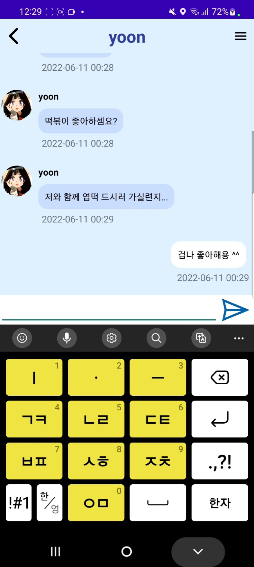
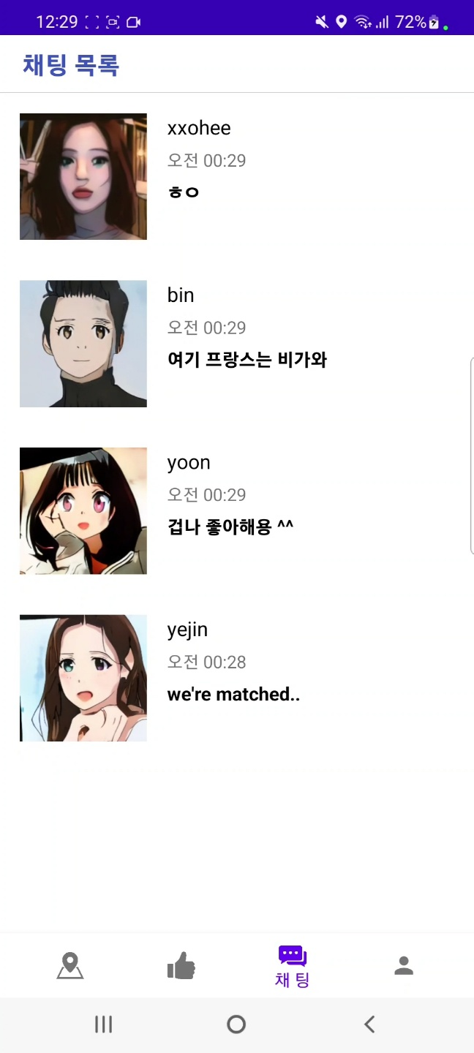
채팅
서로 Like를 보낸 사용자끼리 매칭하여 채팅방 생성
채팅 내용 실시간으로 업데이트

Slide 19
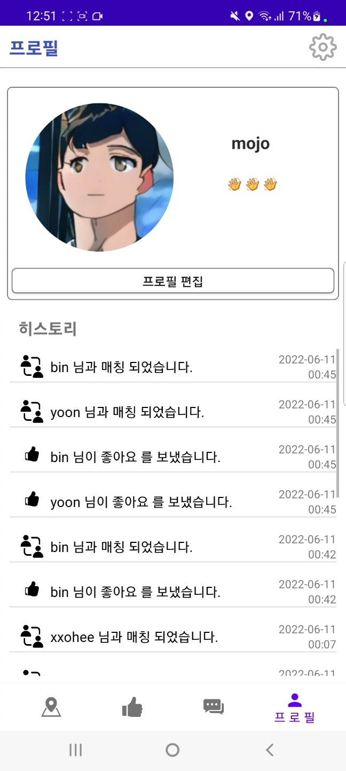
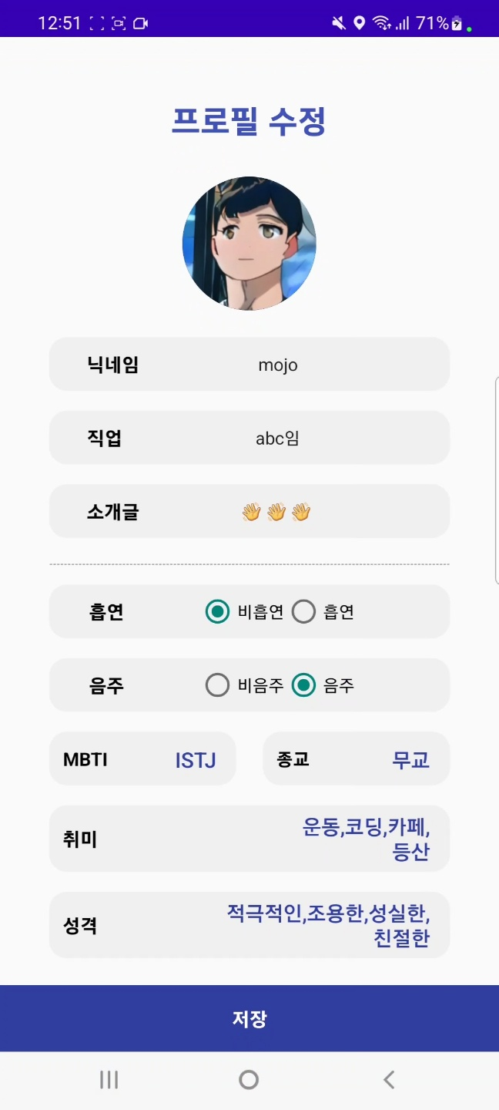
프로필
프로필 편집이 가능하고 히스토리를 볼 수 있음

Slide 20

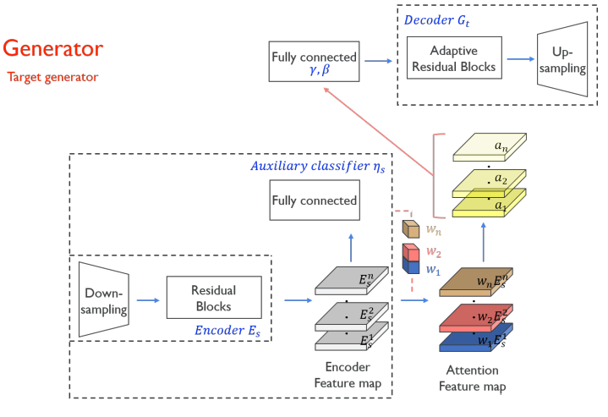
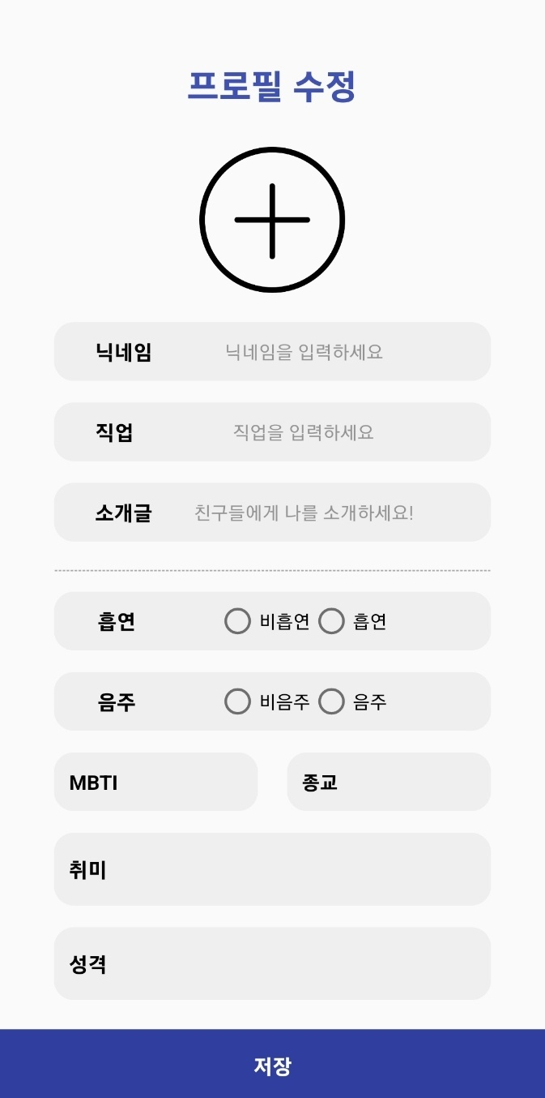

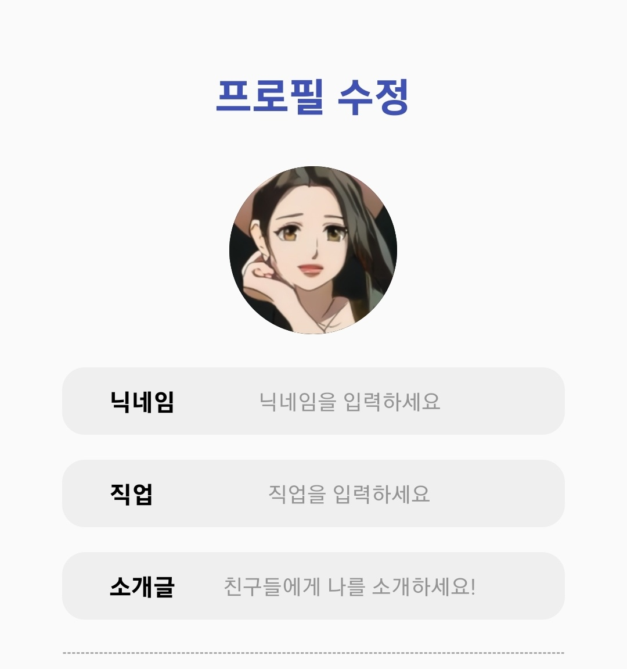
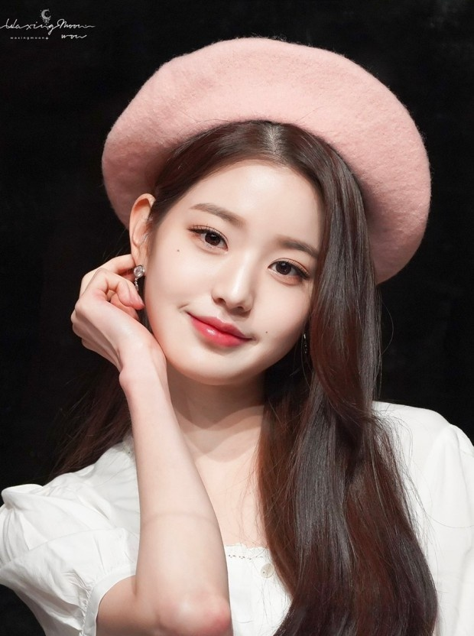
애니메이션 변환
이미지 애니메이션화 기능 구현
사용자 정보 입력
Person x
Person o

Slide 21
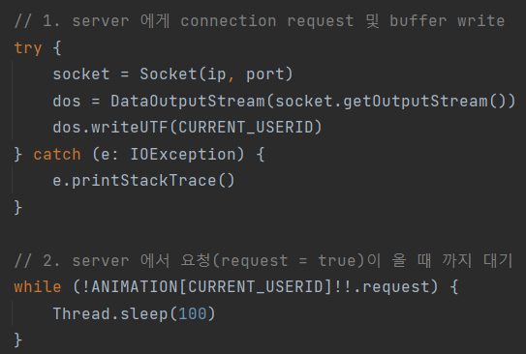
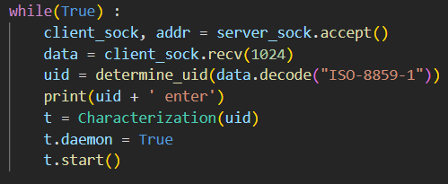


애니메이션 변환
프로필 사진을 애니메이션화 하여 사진 도용 및 사생활 침해 문제 해결
U-GAT-IT(selfie2anime) 모델을 사용하여 구현
1. 현재 firebase 의 사용자 uid 를 Jupyter Server 에 전송
2. Server 는 받은 uid 를 스레드 명으로 하는 사진 변환이 가능한
스레드를 생성 후 실행

Slide 22
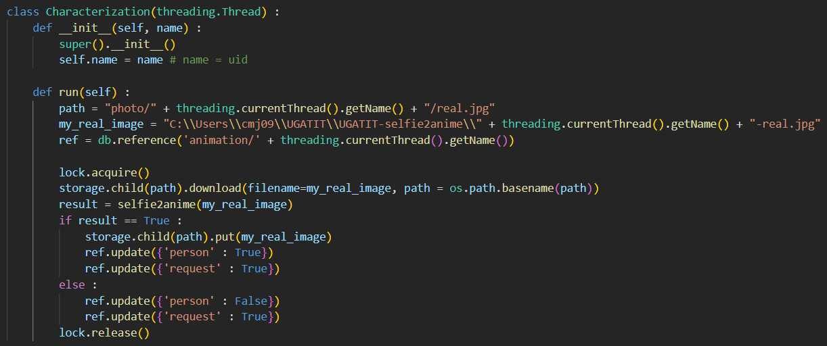
wait … "request = true"
3. firebase 에 해당하는 uid 의 storage 에서 사진
다운 및 애니메이션 변환 수행
4. 변환 성공시, person = true / request = true
변환 실패시, person = false / request = true
5. request = true 인 경우 응답 완료

Slide 23
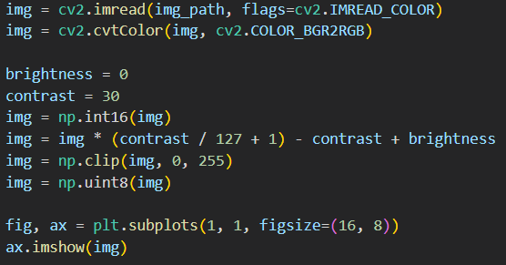
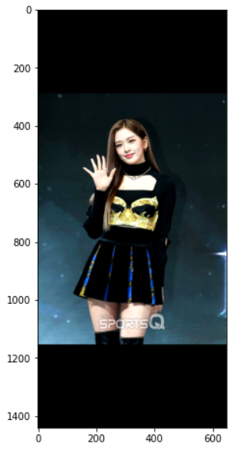
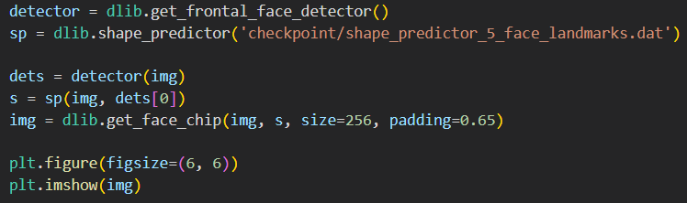
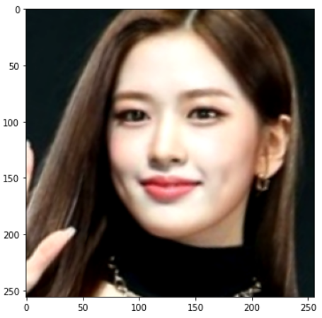
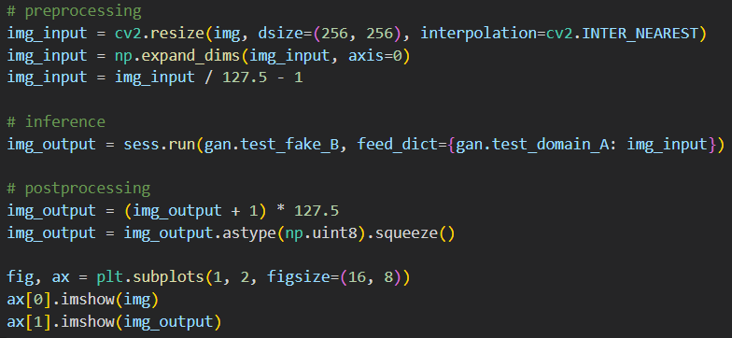
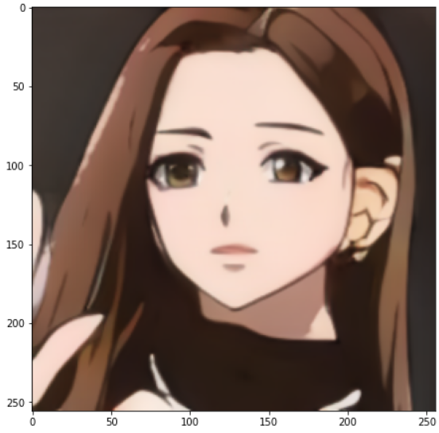
밝기 및 대비 설정
Face alignment
+ detector 로 사람 판별
dets = 0 : 사람 x
dets = 1 : 사람 o
(1) preprocessing
(2) inference
(3) postprocessing
과정을 걸쳐 변환 완료

Slide 24
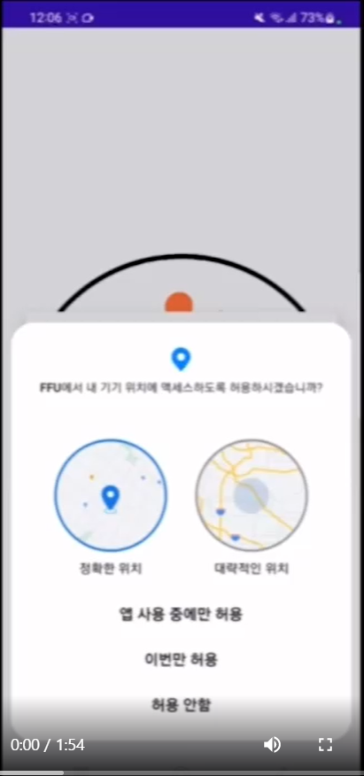
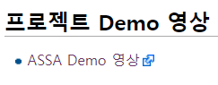
목표 달성 여부
Demo
시간 관계상 영상 전체를 보여드리기에 무리가 있어 위키를 참고해주시면 감사하겠습니다.

Slide 25

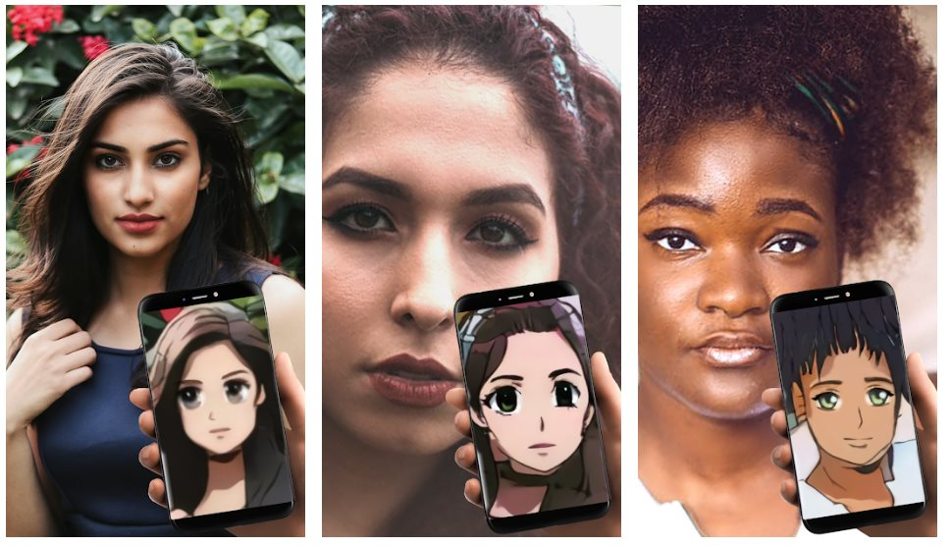
개발 환경
통합 개발 환경
데이터 베이스
이미지 2D 변환
Android studio
(Kotlin)
Firebase
UGATIT
(Jupyter)

Slide 26
04
논리성 및 문제 해결 능력

Slide 27
기능 테스트

Slide 28
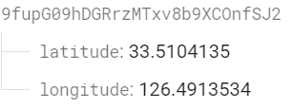
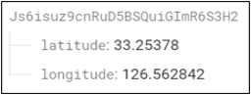
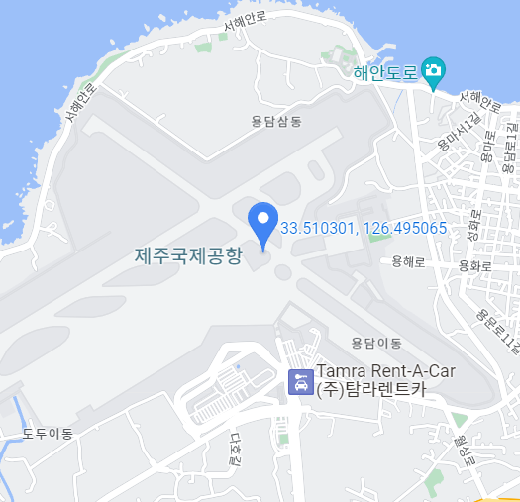
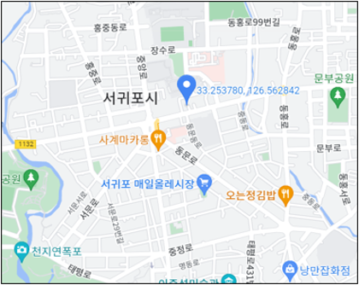
추천 테스트 과정
임의로 사용자 위치를 수정하여 해당 위치에서 올바르게 추천되는지 확인
추천 받을 반경 거리를 설정하고 서로 다른 위치에 있는 사용자가 추천 목록에 update되는지 확인

Slide 29
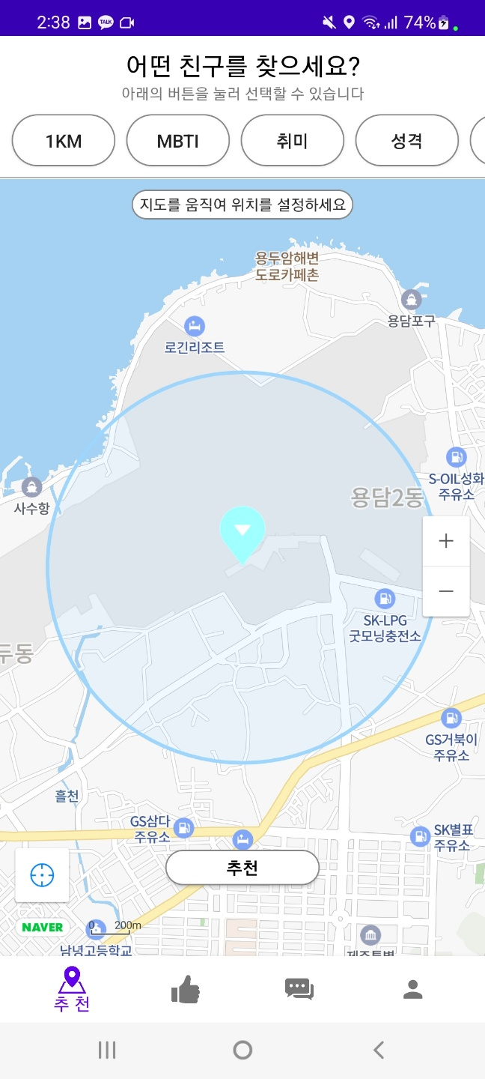
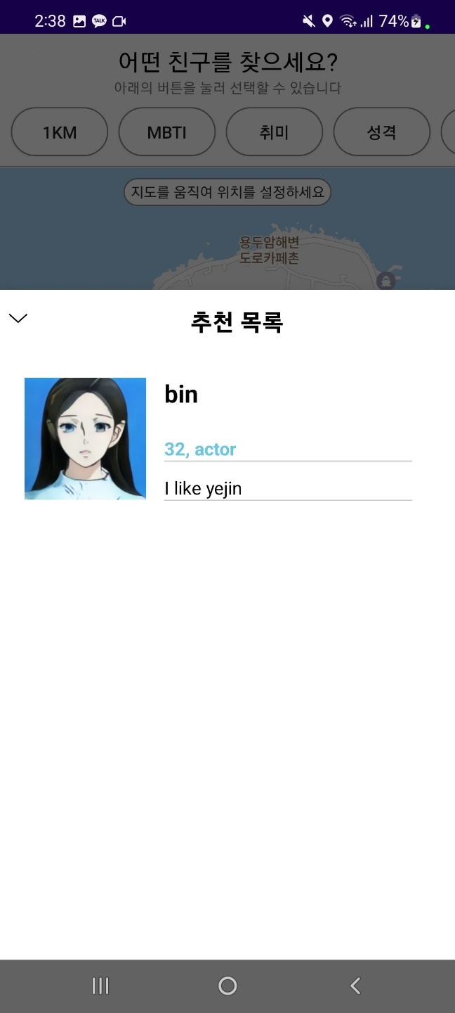
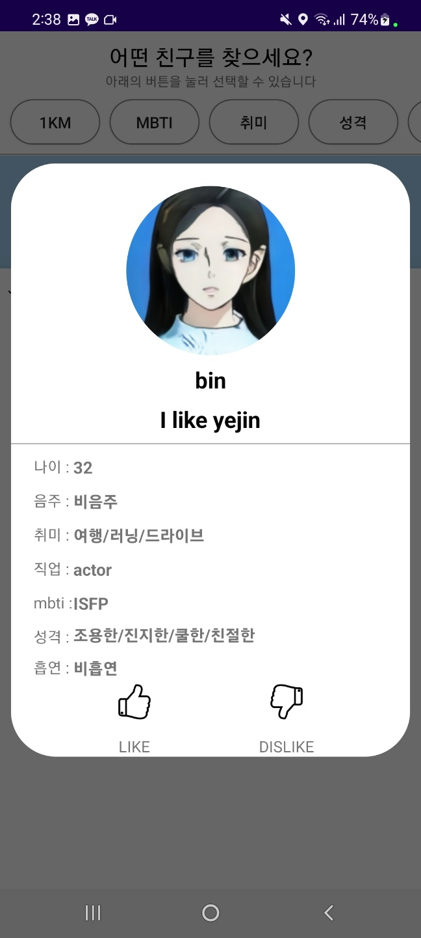

추천 테스트 결과
반경 1km로 설정하고 추천 버튼 누르면 해당 사용자가 추천 목록에 update됨

Slide 30




추천 테스트 결과
반경 20km로 설정하고 추천 버튼 누르면 사용자 두 명이 올바르게 추천 목록에 update됨

Slide 31














애니메이션 변환 테스트
여러 유저가 동시에 실물 사진을 요청하면 서버에서 응답하는지를 확인
request
conversion
response

Slide 32
이슈 해결

Slide 33
어떤 사용자가 추천되어야 할까?
사용자가 직접 선택 vs. 매칭 파트너 알고리즘

Slide 34

사용자가 직접 선택
사용자가 선호하는 특성을 직접 선택한 결과를 바탕으로 상대 추천

Slide 35
애니메이션 사진 변환
데이터 학습 시간 단축

Slide 36

데이터 학습 문제점
1 개 데이터 학습 시간 : 4~5 sec
만약 데이터가 1,000,000개 라면?
=> 4,000,000 ~ 5,000,000 sec
약 50일 소요
...
Solution: pre-trained data를 이용! (100 epoch)
1,000,000 개 데이터

Slide 37
05
프로젝트 관리

Slide 38




코드 관리
형상 관리

Slide 39


화상 회의

Slide 40




회의록
Word

Slide 41
☺ 감사합니다 ☺

